Slide 1

Multiplayer Game Seminar #03
Sang Min, Lee 2017171081
sanggusbab@gmail.com, 010-2846-2327
Korea University, HandS

Slide 2

Objective(1/3)
네트워크의 기본 구조 이해
실습을 통한 이해

Slide 3
Objective(2/3)
C++ 소켓 프로그래밍의 구조 이해
Python 소켓 프로그래밍의 구조 이해
Flask 소켓 프로그래밍의 구조 이해
네트워크 서비스에 대한 이해

Slide 4
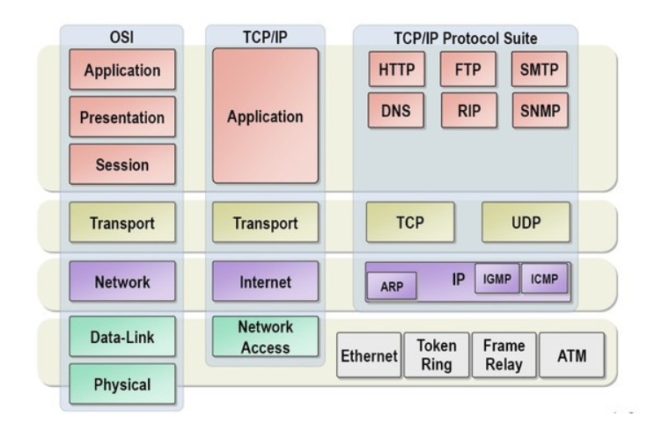
Background – OSI 7계층

Slide 5
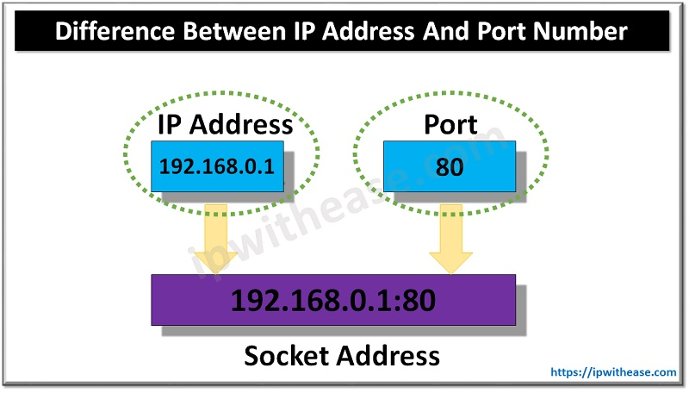
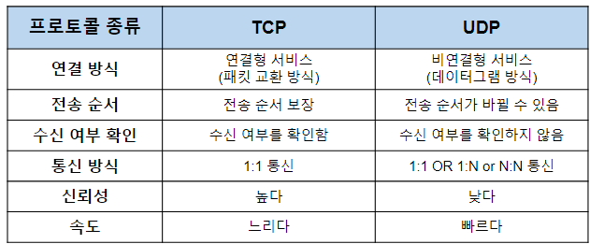
Background – IP, port

Slide 6
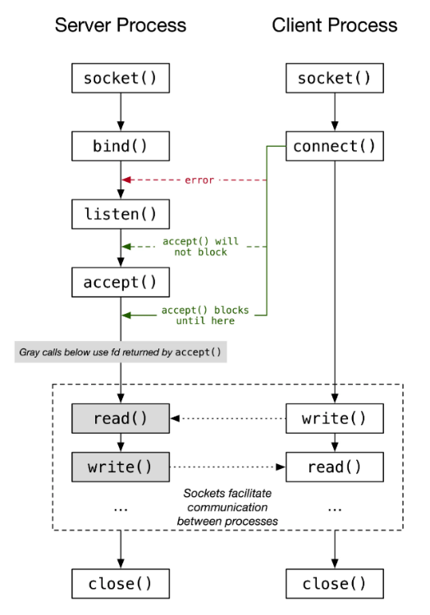
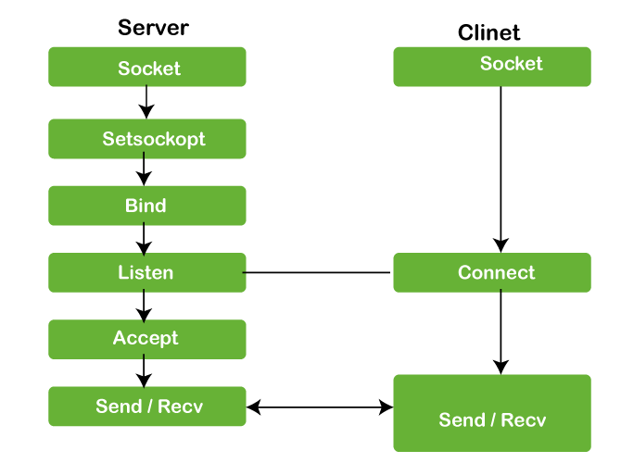
Background – socket programming

Slide 7
Network socket programming
같이 제공된 코드를 봅시다!

